Slide 1
3DTV与HDMI1.4a
Leo.Lin

Slide 2
Agenda
3DTV brief introduction
HDMI 1.4a new features
HDMI1.4a 3D timing format
EDID related update
Discussion

Slide 3
3D技术简介
3D和Stereoscopy：3D指“三维”，而stereoscopy指“立体视觉”
一般而言的“3D”是指计算机图形学(3D computer Graphics)界，透过三维技术描绘物体的模型，比如3D游戏，3D动画电影等，这些仍属于平面视觉；而stereoscopy 才真正突出了“立体视觉”这个概念，区别于一般的平面视觉；
立体视觉的原理
人眼的视觉是可以感觉出深度的，定义为「深度知觉（depth perception）」,有了深度的信息才能判断出立体空间的相对位置
怎么做到的呢？一般最简略的讲法，就是「因为人有两个眼睛」。由于两个眼睛的位置不一样（一般人两眼间距约 5 到 7 公分），所以看到的东西会有两眼视差（binocular parallax），而人脑会再将这两个影像做融合（convergence），而产生出立体的感觉；而这就是所谓的「binocular cues」,称之为“双眼视觉” 。

Slide 4
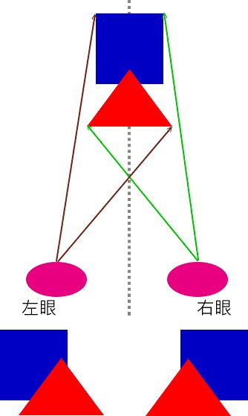
双眼视觉模型
由于红色的三角形位于蓝色的方块之前，所以左眼看到的画面会是红三角稍微偏右一点，而相对的，右眼看的到就会是红色三角稍微偏左一些。而当这两张不同的照片给人脑处理后，就会产生「红色三角形在蓝色方块前」这样的立体空间的感觉。

Slide 5
但是实际上，还有很多其它的因素，会对人类的立体视觉有影响。就算在单眼的情况下，人类依然可以依靠「monocular cues」的各种性质，感觉出场景中的深度；这主要包括了:
人眼本身的调适性（accommodation），眼睛本身在调整远近焦距时的变化
动态视差（motion parallax），因位置的前后差异，而产生的移动时的差异；比如说在坐车时，会觉得较近的物体移动地比较快。
透视（perspective），主要是「线性透视（linear perspective）」和「空气透视（aerial perspective）」。
以线性透视来说，最好的例子就是站在火车轨道上往远方看，两条平行的铁轨会在远方交接。而空气透视则是指在地球的大气中，因为空气的影响使远方的物体会有蒙上一层雾的感觉，而近距离的物体相形之下则显得清晰。
而其它像是被观测物体间的大小关系、光影、材质等等，也都有可能影响到对于物体在立体空间中位置的判断。
但是真正要有比较完整的立体感，还是要有两只眼睛的。

Slide 6
如何重现立体感？
要重新呈现出立体的感觉，目前最重要的方向，大多还是想办法让两只眼睛看到左右眼各自不同的画面；而为了做到这一点，也衍生出了各式各样不同的方法。
技术分类：1. 需要配戴眼镜 2. 裸眼式立体
需要配戴眼镜（with glasses）
  主动式眼镜（active glasses）
  被动式眼镜（passive glasses）
    彩色眼镜（anaglyph）
    偏光眼镜（polarizer）
    波长多路式（wavelength multiplex）
  其它
    头戴式显示器（head mount display）
裸眼式立体（without glasses, autostereoscopic）
  平面显示器
    空间多工（spatial-multiplexed）
    分时多工（time-multiplexed）
  其它
    多层深度式屏幕（depth-fused multi-layer）
    全像式（holographic）
    容积式（volumetric）

Slide 7
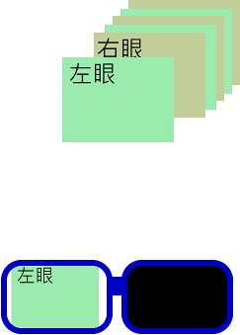
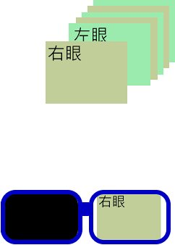
主动式眼镜（Active Glasses）
主动式眼镜又叫快门镜(Shutter Glasses)
这种技术的基本原理就是，在屏幕上会以两倍的频率交互地显示左眼和右眼的影像，而眼镜则会去动态地屏蔽使用者的左眼和右眼，在屏幕显示左眼影像时遮住右眼、在屏幕显示右眼影像时遮住左眼，以此达到让两眼看到各自不同的影像。
虽然在这种状况下，没有两只眼睛是同时看到影像的，但是由于人眼的视觉暂留等机制的效果，还是能感觉到两眼都有看到各自不同的影像，进而产生立体感！
特点：
a)两倍刷新频率 120Hz以上
b)画面与眼镜需要有同步机制
c) 有线式快门眼镜
d) 无线式快门眼镜，
i)需要无线同步信号发射和接受模块，如nVidia 3D vision
ii) TI的3D DLP HDTV
e)成本较高，但效果比较好

Slide 8
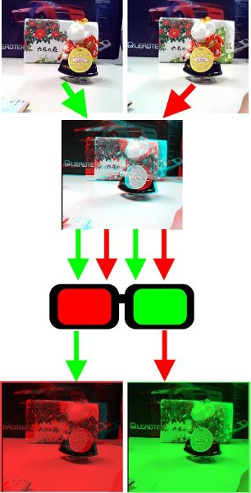
被动式眼镜（Passive Glasses）
被动式眼镜不会有任何状态上的改变，即不需要额外供电或者和屏幕同步；
被动式的立体系统主要有几种技术：彩色眼镜（anaglyph）、偏光（polarizer）、波长多路式（wavelength multiplex）；
彩色眼镜基本原理，是将左眼的影像和右眼的影像，做颜色上的处理，比如说左眼影像只留有绿色的信息、右眼影像只留有红色的信息；接下来，再将两张图合并到一起，这样就变成了一张透过颜色来区隔左右眼影像的立体图片。
特点
a) 颜色资讯被破坏严重
b) 观看者容易感到不适，立体感不强
c)成本低廉

Slide 9
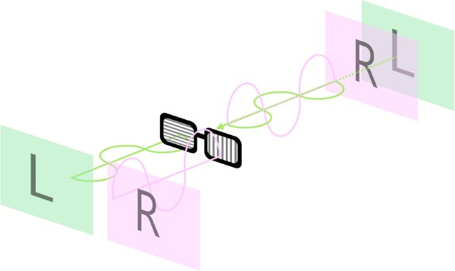
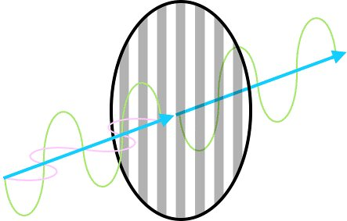
被动式之偏光立体系统（ polarizer ）
偏光镜片（polarizer）的立体系统是目前在大型多人场所中，所使用的主流立体技术
这种系统是透过光的波动性的方向性来做左右眼影像的区分和遮蔽的；
实际应用上分为“线偏光” （linear polarizer）和“圆偏光” （circular polarizer）
线偏光的原理：线偏光镜就是透过特殊的结构，只允许让具有水平或垂直特性的偏振光通过，达到偏极化的效果。
透过此原理，可以控制光的偏振性，来控制两眼看到不同的影像，从而产生立体效果

Slide 10
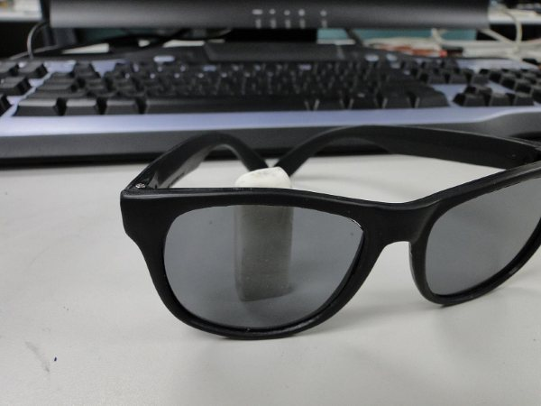
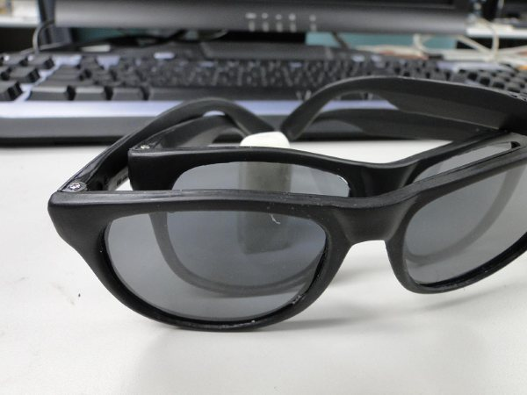
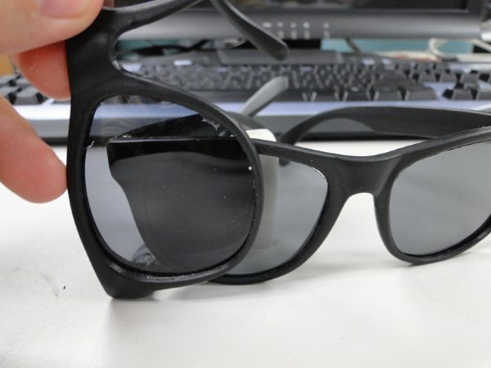
线偏光系统应用实例
左图可以看到镜片背后的物体，但是变暗；中图两个眼镜叠加，但因为方向相同，还是可以看到后面的物体；右图将两个眼镜垂直，可以看到光线基本被挡掉了！
搭配投影机一般有两种方法:
1) 架设两台投影机，分别在镜头安装水平和垂直的偏振镜片，再校准投影位置；
2）用一台高刷新率投影机，依序送出左右眼影像，然后在前方安装一片可以配合投影左右眼画面频率、切换偏振光方向的主动式偏光片（例如 Z-Screen）；
使用投影机构建偏光立体系统的话，投影幕布需要选择non-depolarized 的投影幕， 这种投影幕可以保持光原有的极性；
线偏光系统的问题是偏振镜片的角度问题，当观看者歪头的时候，就会产生左右眼影像遮蔽的不完整，而可以同时看到两个影像的状况，被称为“cross talk”。

Slide 11
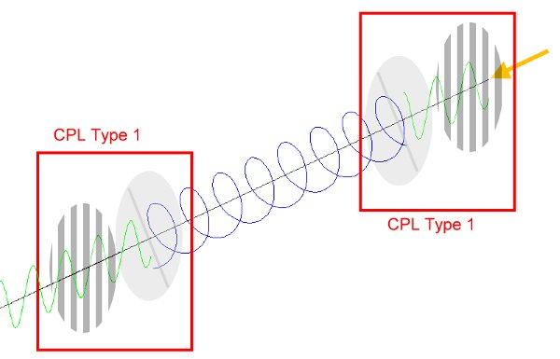
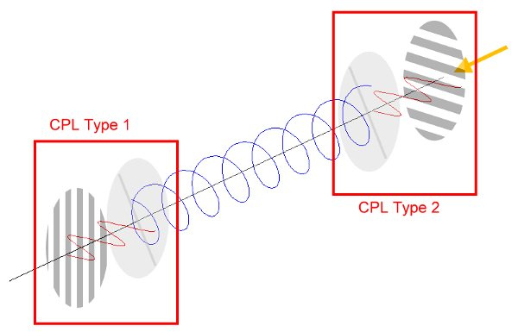
圆偏光系统
圆偏光的基本设计，就是在线偏光镜的其中一面，再加上一个 1/4 波长延迟膜（quarter-wave retardation plate，一般又叫波片、wave plates），如此就可以产生偏振方向会旋转的圆偏振光，从而可以有效解决线偏光系统的cross talk问题。
一般在圆偏光镜片里会是和线偏光镜的偏振方向成 45 度；根据和线偏光镜相对角度的差异（一个是正的、一个是负的），圆偏光镜片也有左旋偏光镜片和右旋偏光镜片之分，可以产生左旋和右旋两种性质不同的偏振光。

Slide 12
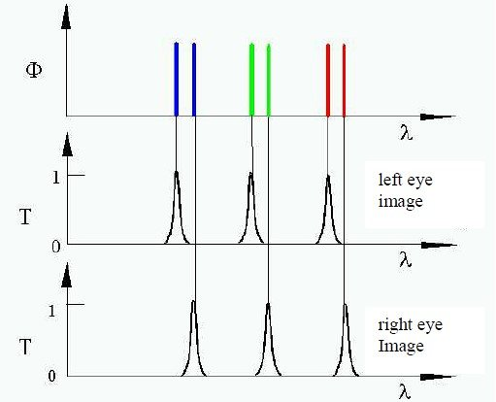
波长多路式立体系统
「波长多路式（wavelength multiplexing）」或称「光谱式（spectral）是目前比较新的技术，最著名的应用应当属于Dolby采用的Dolby 3D剧院系统；
基本原理：
1. R/G/B的光波长不一样，红光的波长大约是 620–750 nm、绿光是 495–570 nm、蓝光则是 450–495 nm。
2.目前的显示装置，大多都是只用了一小段、相当窄的一段频宽来呈现颜色；这样产生的三原色算是相对纯净的，在一般大部分的情况，这样也都足够用来混合出所有的颜色了
3.左右眼影像的三原色波段，各自偏移、分开一些，就可以同时保持所有的颜色、并可以区分左右眼影像.
主要应用于投影系统
优点：不需要特殊的投影幕
缺点：成本较高

Slide 13
其他立体视觉系统
头戴式显示器：戴在头上的显示器，会在左右眼前方各放一块小屏幕，来实现左右眼独立影像，效果比较好，但成本较贵。
平面式裸眼立体显示系统：原理就是透过精密的光学计算、控制，让左右两眼影像的每个画素所发出的光线，只会射向空间中的特定位置，进而让观赏者在特定的区域时，左眼接受到的都是左眼影像、右眼接受到的都是右眼的影像。
1）空间多工：原理是透过在同一个画面、以画素交错的方式，同时显示左右眼的影像，然后再搭配特殊的光线控制技术来让两眼看到不同的画素。
2）分时多工：目前主要以指向性背光的方法为主，基本原理主要是透过和主动式立体的液晶屏幕一样的 120hz 高速面板，交错地显示左右眼画面；不过由于在裸眼的立体系统里，没有快门眼镜可以来做左右眼的屏蔽，所以他是使用背光组件来控制光线的方向。目前这方面的技术，主要是使用 3M 的「指向性背光 3D 膜（directional back light unit 3D flim）」来做的。

Slide 14
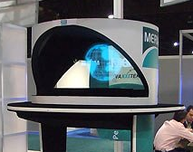
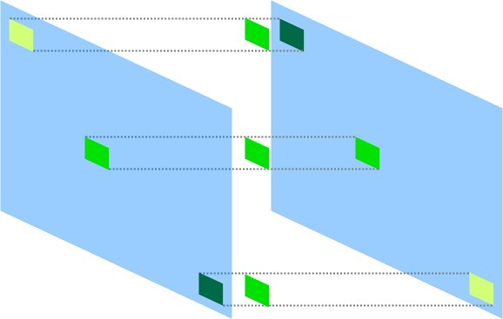
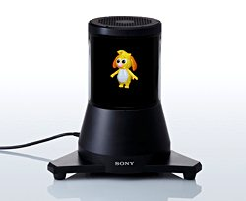
其他立体视觉系统（续）
多层深度式屏幕立体显示系统：基本原理就是透过几块（目前一般是两块）深度不同的面板，来实际作到深度的表现。当然如果只是靠两层面板的话，他的深度就只会有两层而已，所以实际上他还会透过调整两层面板上所显示的颜色，来控制画面在视觉上感受到的深度。
全像式（holographic）：全像方式最基本的概念，是透过物光（object beam）和参考光（reference beam）在光的波动性上的干涉（Interference）现像，除了光波的强度（振幅）外，也把光波的相位数据记录在全像片上。而这样记录下来的图像，在使用特殊的雷射照射后，就可以显示立体的影像出来。
容积式（volumetric）：基本概念就是在某种程度上，实际地在空间中的不同位置，呈现不同的颜色，在空间中构造出立体的物体显示；

Slide 15
HDMI 1.4a features
增加Type D& Type E connector and cable
Audio return channel overview
3D timing & 4k2k 视频格式定义
HDMI Ethernet and audio return channel（HEAC）features
CEC部分的更新
将原来的Reserve pin用作一根Utility line
增加Active, Passive and Converter cable types
对Passive cable的参数描述移到4.2.6章
增加一些与CEA-861相关的features

Slide 16
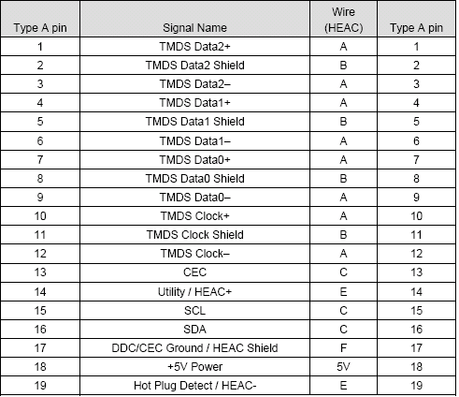
HDMI Ethernet and audio return channel（HEAC）features
HEC(HDMI Ethernet channel)是通过将HDMI的两根pin 复用为HEAC+/- different line, Source与Sink交换100BASE-TX的网络信号，传输速率达125Msymbol/s MLT-3信号，pin assignment参考下表，电气规格与编码方式则参考HDMI spec 1.4a 附录2；

Slide 17
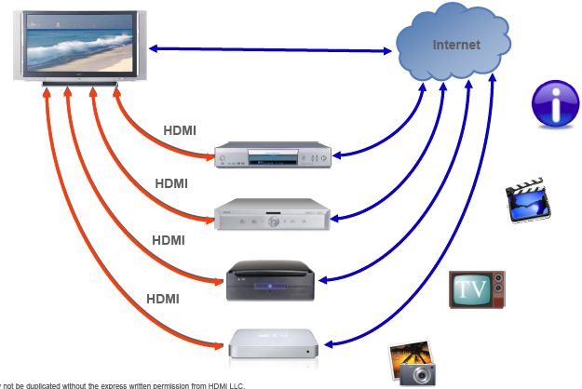
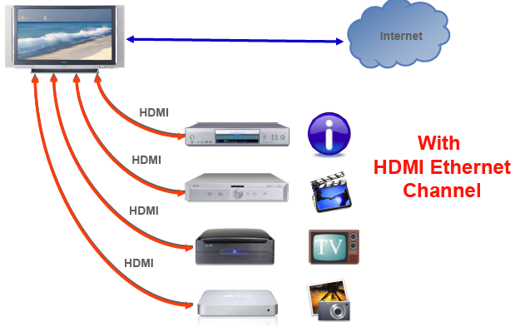
HDMI Ethernet channel use case

Slide 18
Audio Return Channel
Audio Return Channel (ARC)允许Sink向source或者HDMI Repeater通过TMDS通道逆向传输IEC60958-1 audio流。ARC通过CEC message控制，在ARC通过CEC message被激活后，通过Utility line或者Utility line与HPD联合动作传输ARC，具体可以参考HDMI spec1.4a 附录2.

Slide 19
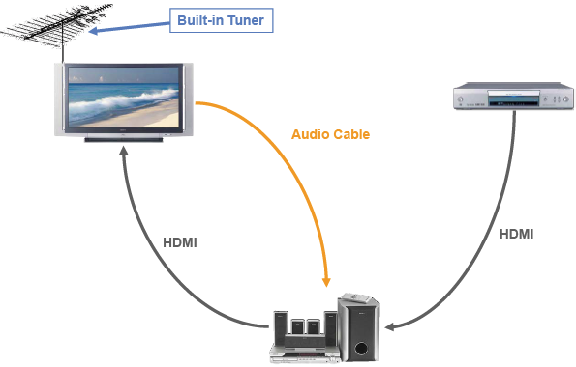
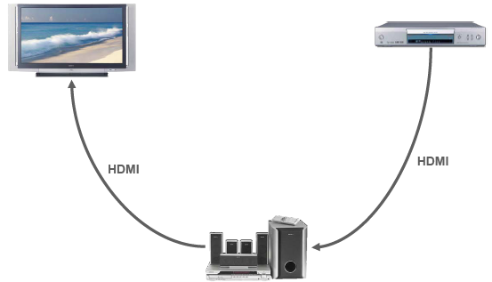
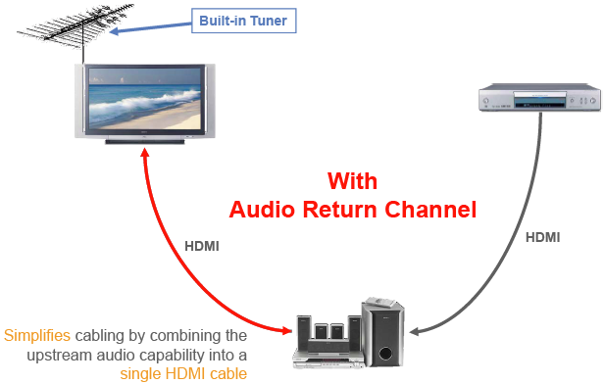
Audio Return Channel Use case

Slide 20
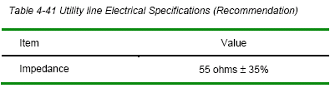
Utility Line
HDMI通道定义了一根pin（Type A接口为14pin）作为Utility pin，它作为辅助HEAC传输控制之用，另外也有定义作为CEC辅助传输之用，使用方式参考CEC附录1与HEAC附录2.
电气阻抗要求为55Ohm+/- 35%

Slide 21
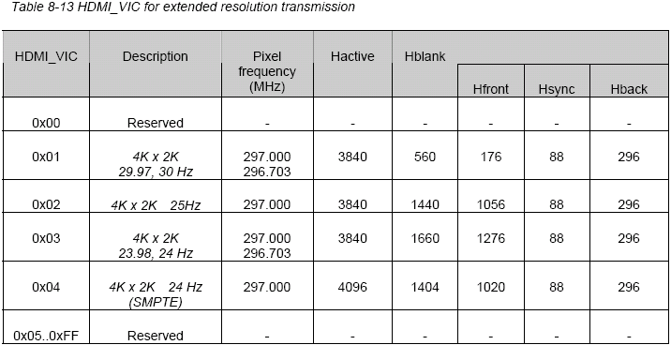
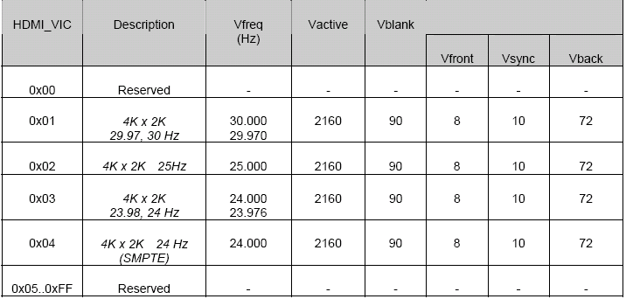
HDMI1.4a 4K x 2K extend resolution timing format

Slide 22
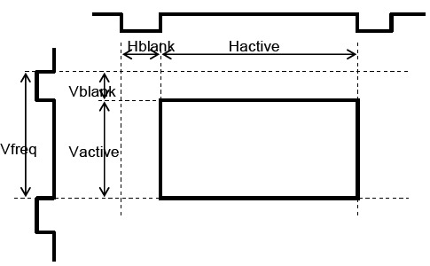
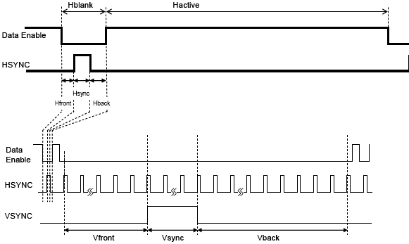
HDMI1.4a 4K x 2K extend resolution timing format

Slide 23
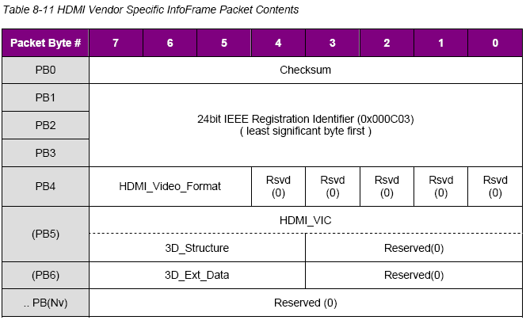
HDMI1.4a 3D Timing format(1)
HDMI Vendor specific InfoFrame packet会在固定字段指示所支持的3D timing 信息，如3D_structure/ext_data等，规则则参考约定的标准

Slide 24
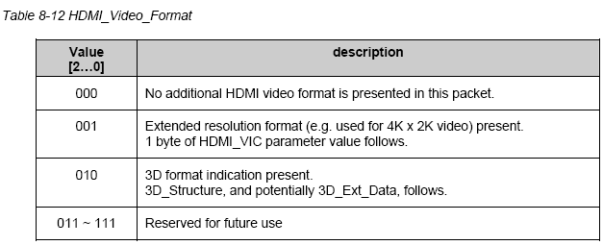
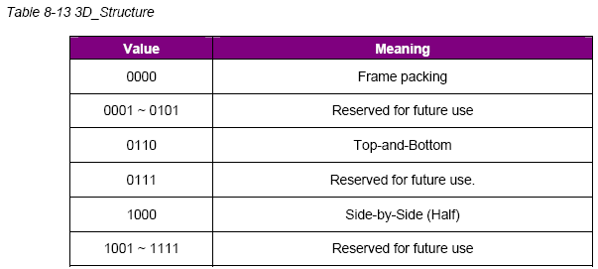
HDMI1.4a 3D Timing format(2)

Slide 25
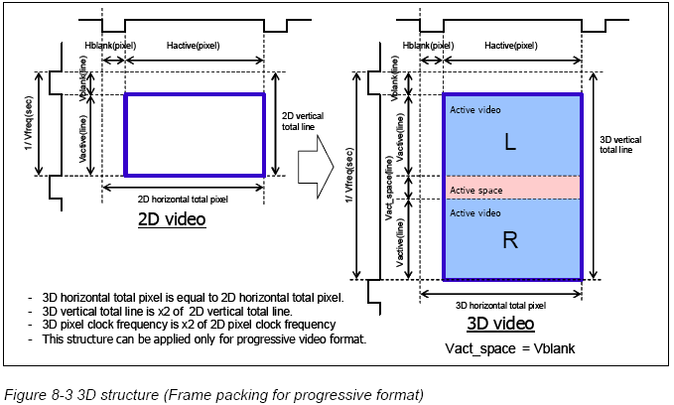
HDMI1.4a 3D Timing format– progressive frame packing

Slide 26
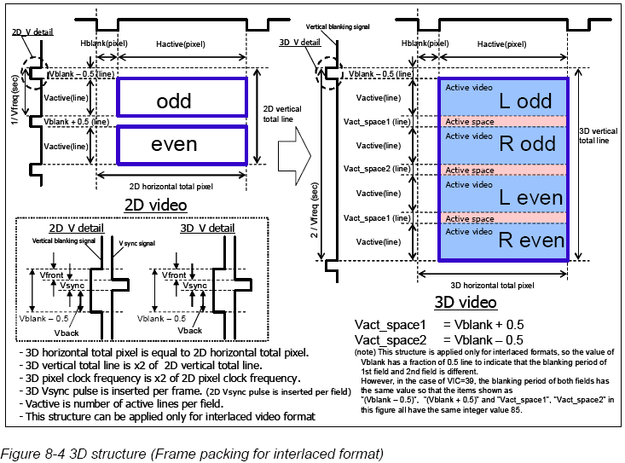
HDMI1.4a 3D Timing format– interlaced frame packing

Slide 27
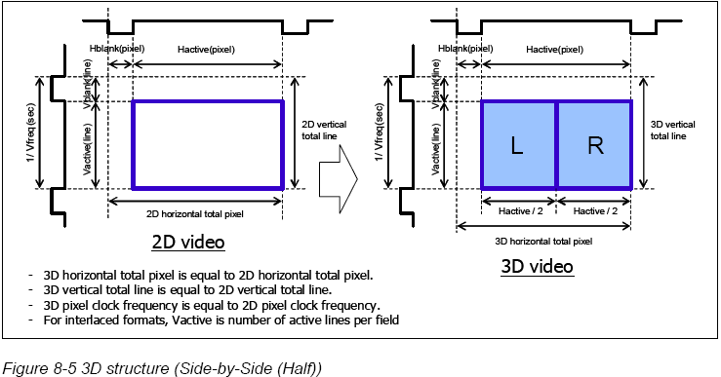
HDMI1.4a 3D Timing format– Side-by-Side

Slide 28
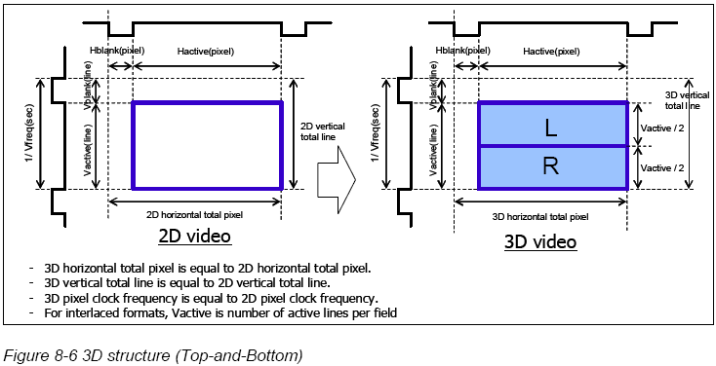
HDMI1.4a 3D Timing format– Top-and-Bottom

Slide 29
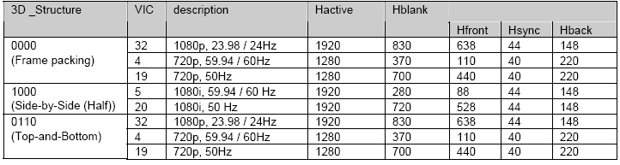
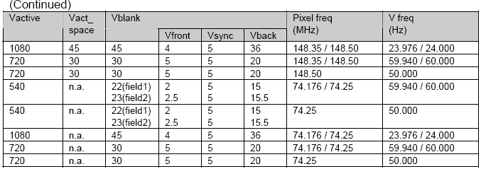
HDMI1.4a 3D Timing format parameters

Slide 30
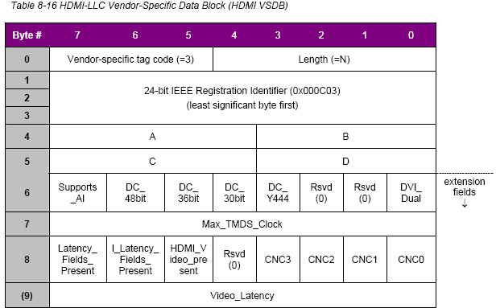
EDID Related Update—VSDB Block
HDMI Vendor Specific Data Block是EDID数据的一个特殊block，该block长度在前5个byte之后是extension fields，后面还有可能增加新的define扩展的参数，HDMI要求Source端能识别任何长度的VSDB block.

Slide 31
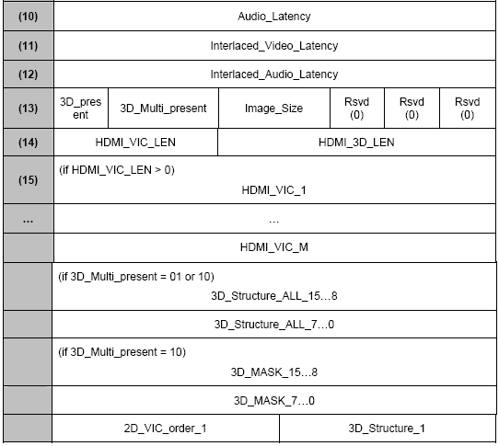
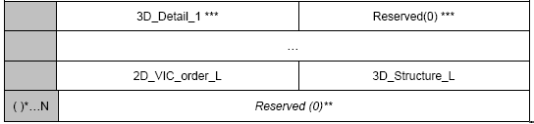
EDID Related Update—VSDB Block

Slide 32
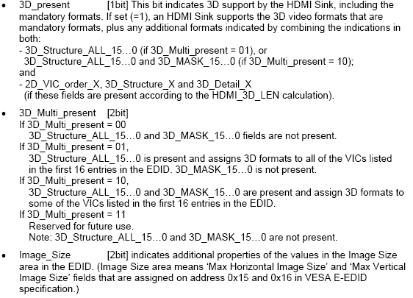
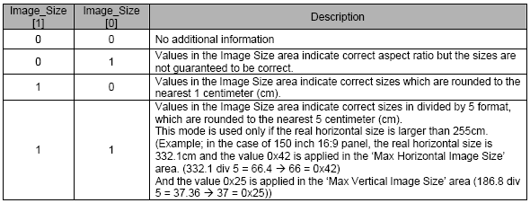
EDID VSDB 3D Parameters(1)

Slide 33

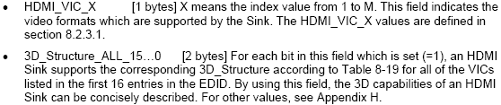
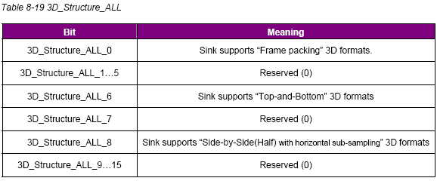
EDID VSDB 3D Parameters(2)

Slide 34
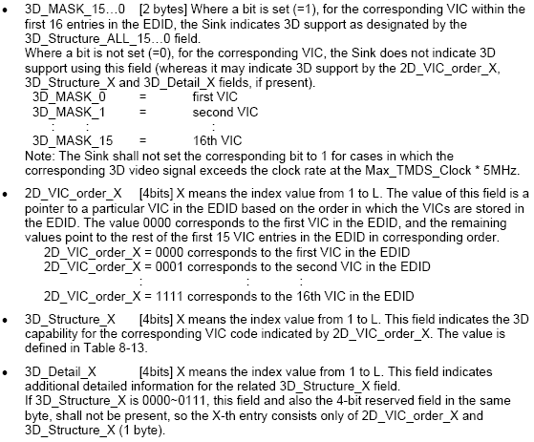

EDID VSDB 3D Parameters(3)

Slide 35
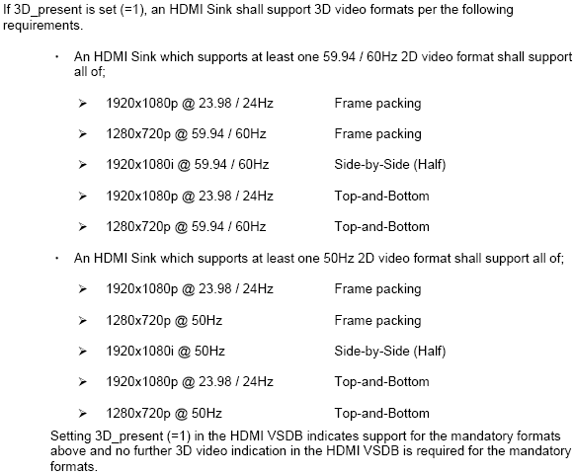
EDID VSDB 3D Parameters(4)

Slide 36
Thank you

